Slide 1
Condiciones hidroclimáticas y pronósticos segunda temporada de lluvias Sep-Oct-Nov 2022

Slide 2
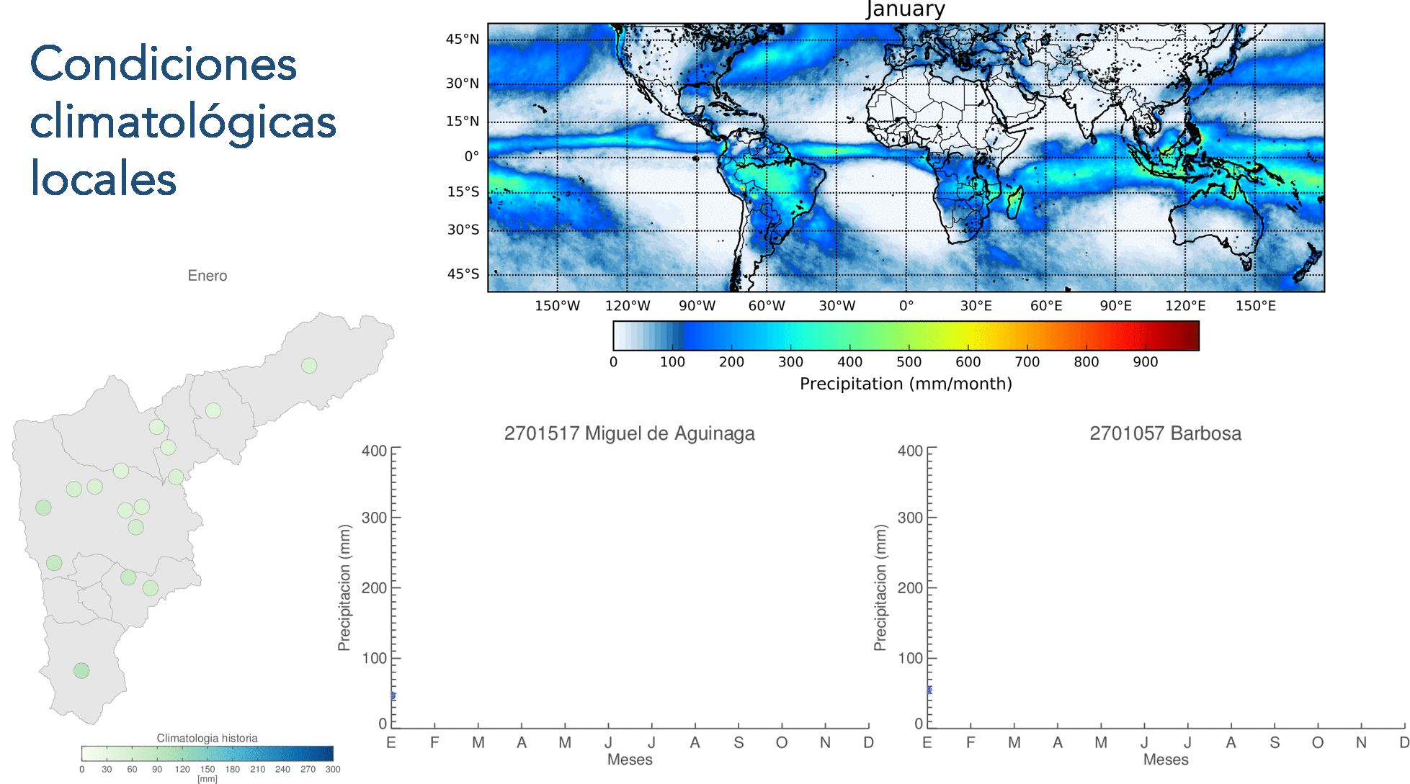

Slide 3
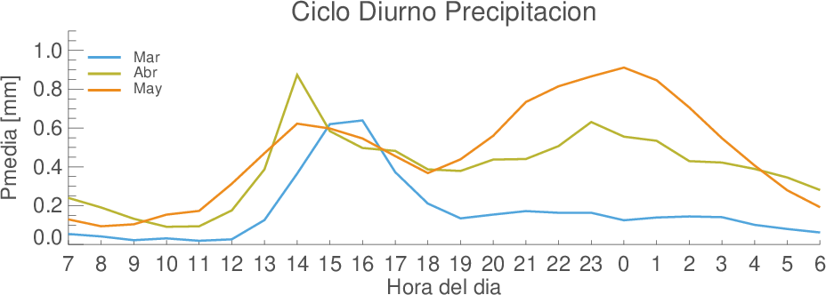
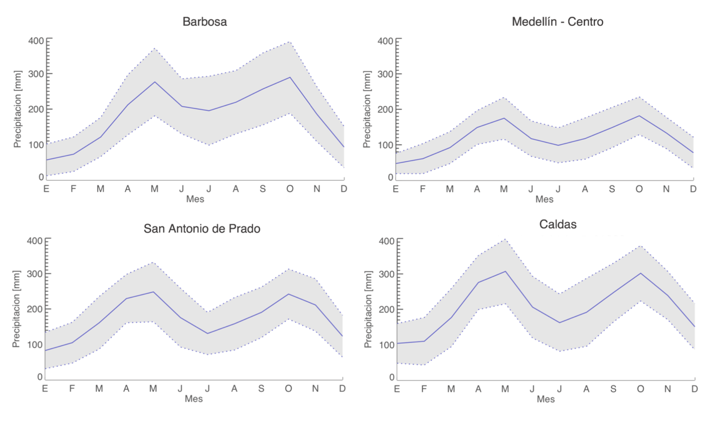
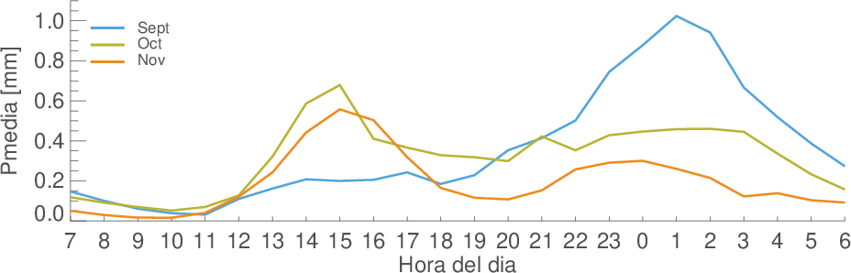
Contexto climático
Es importante cómo se distribuye la precipitación a lo largo del año y durante el día → Ciclo diurno
* Datos estaciones red pluviométrica EPM
* Datos derivados del radar meteorológico

Slide 4
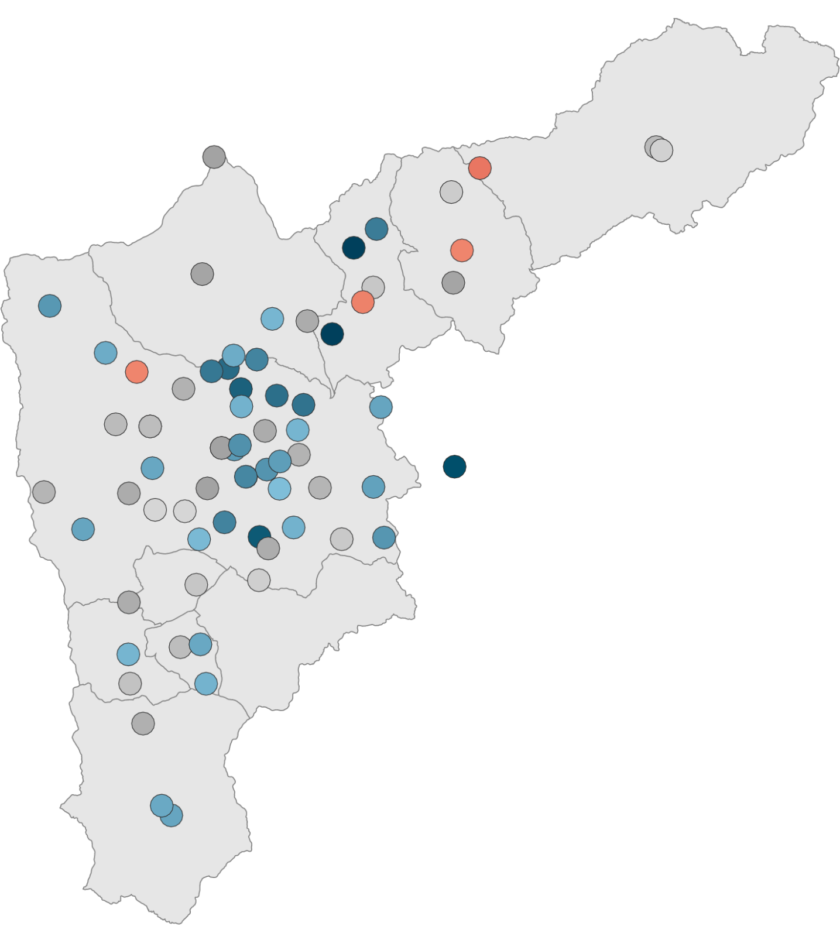
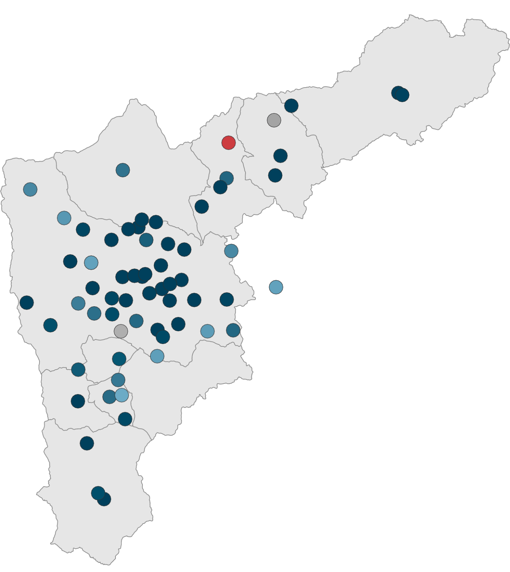
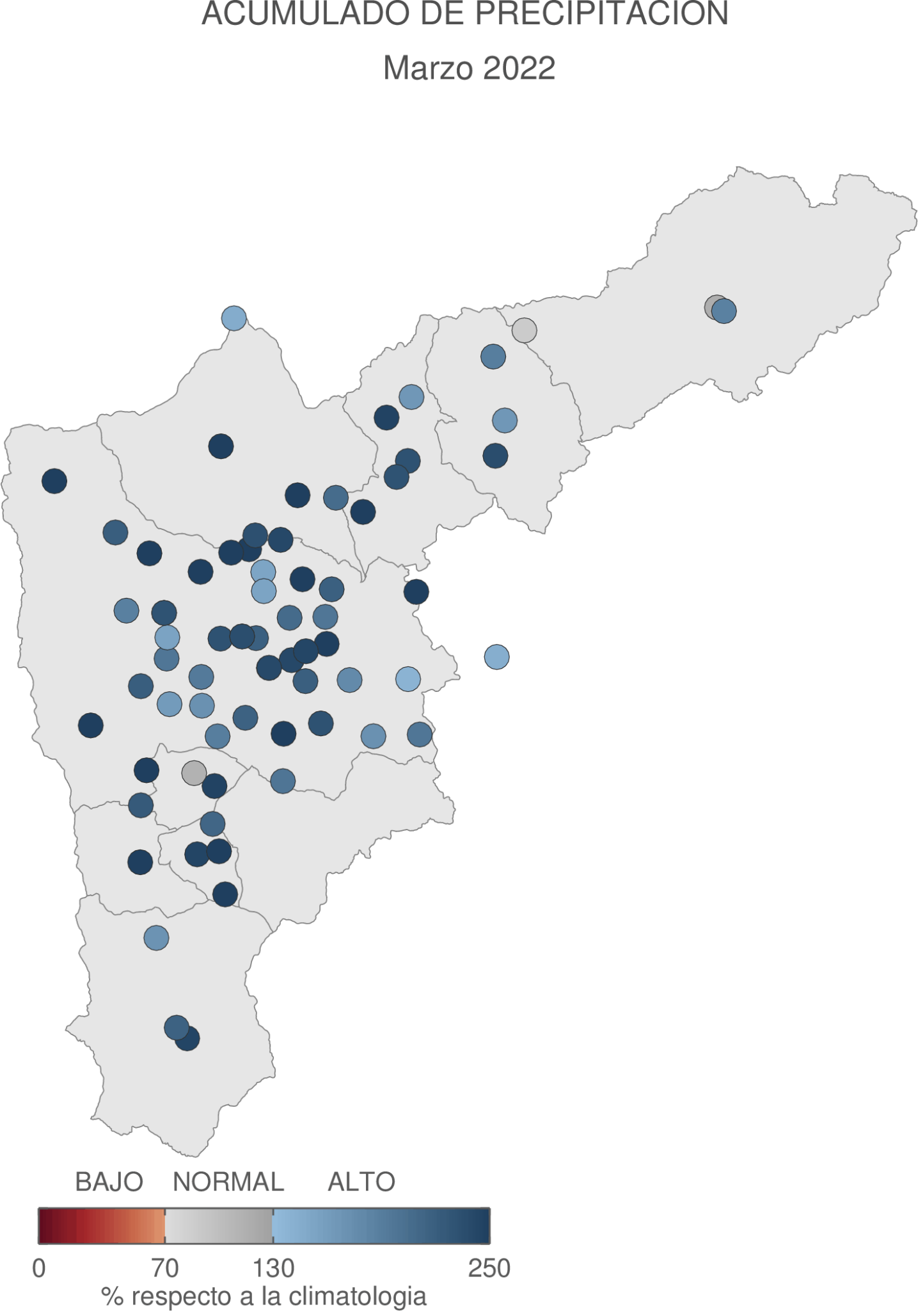
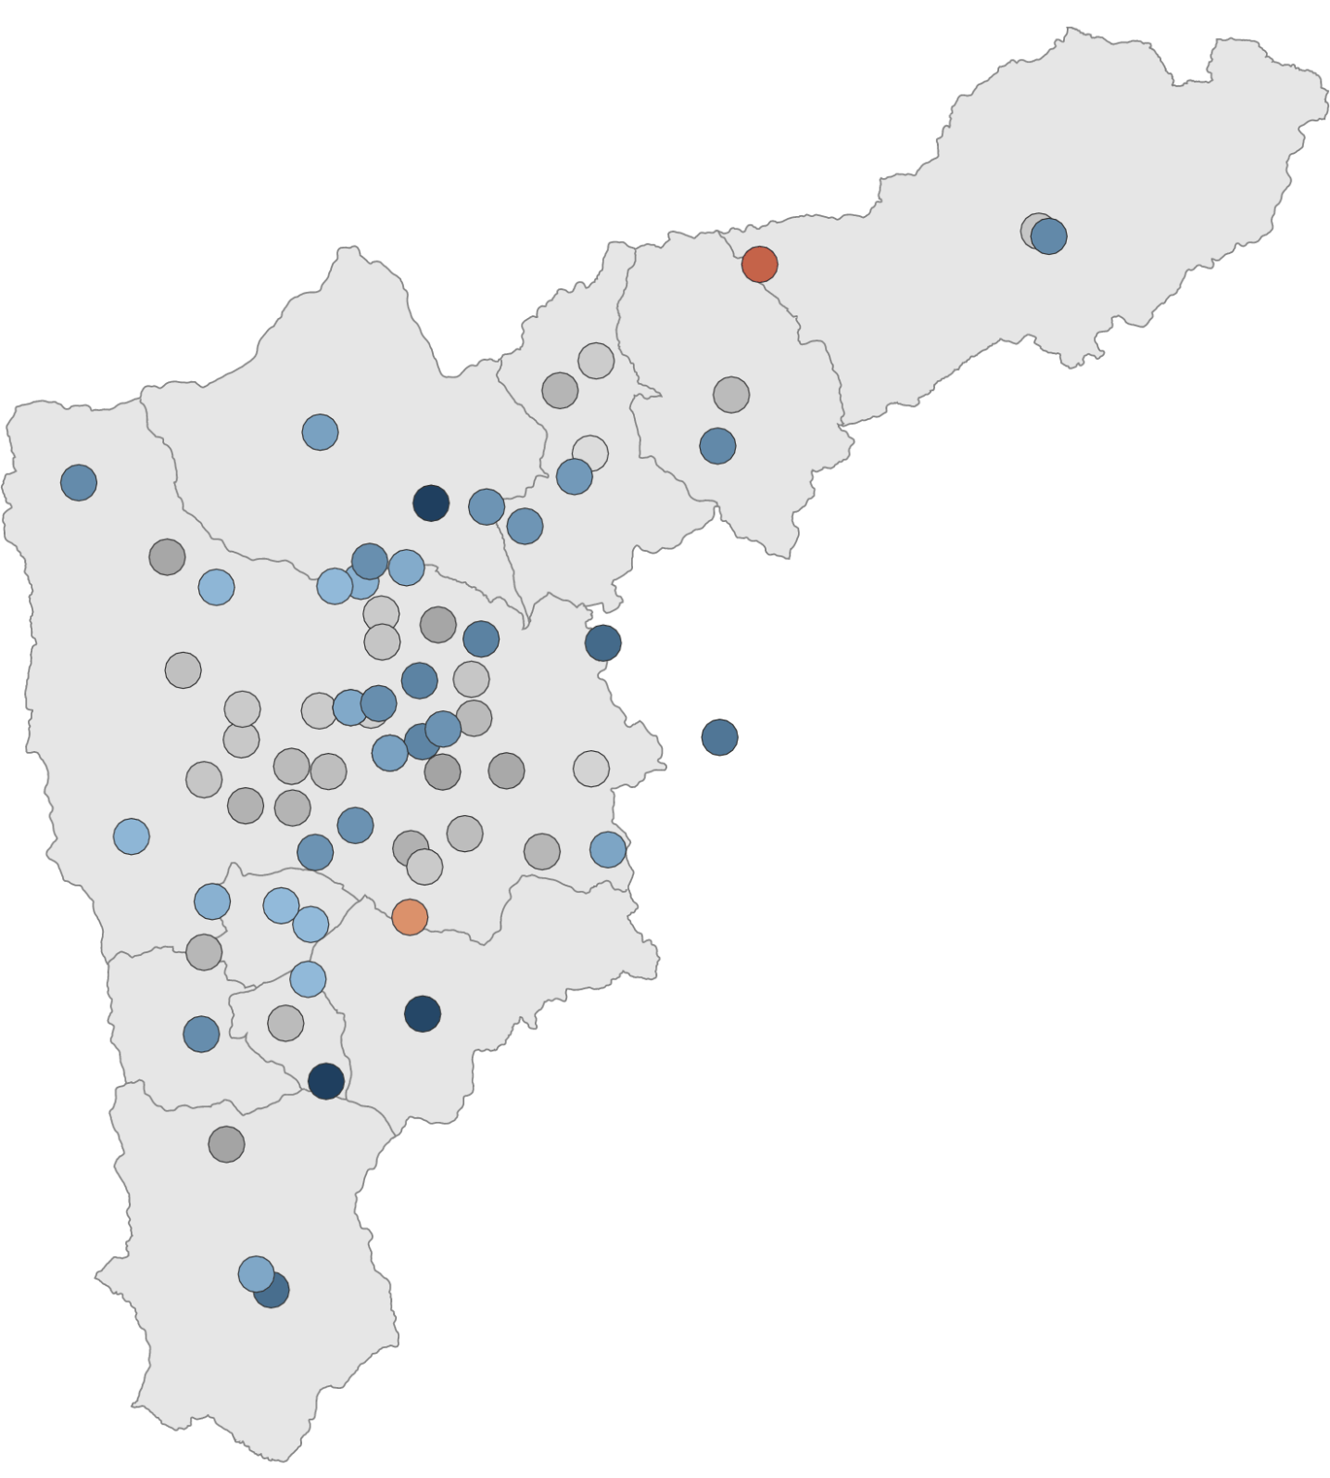
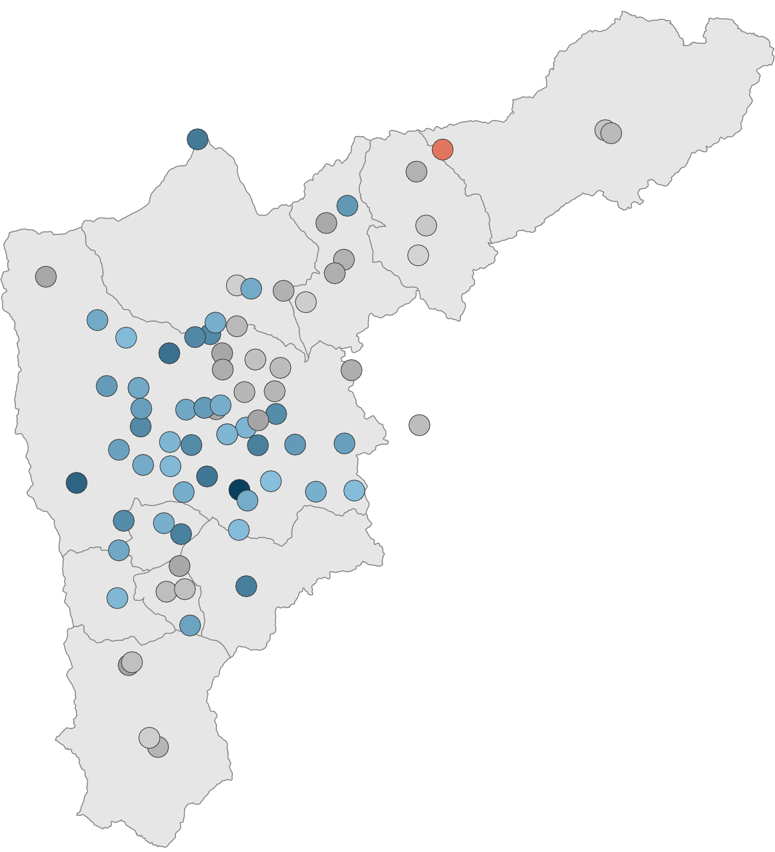
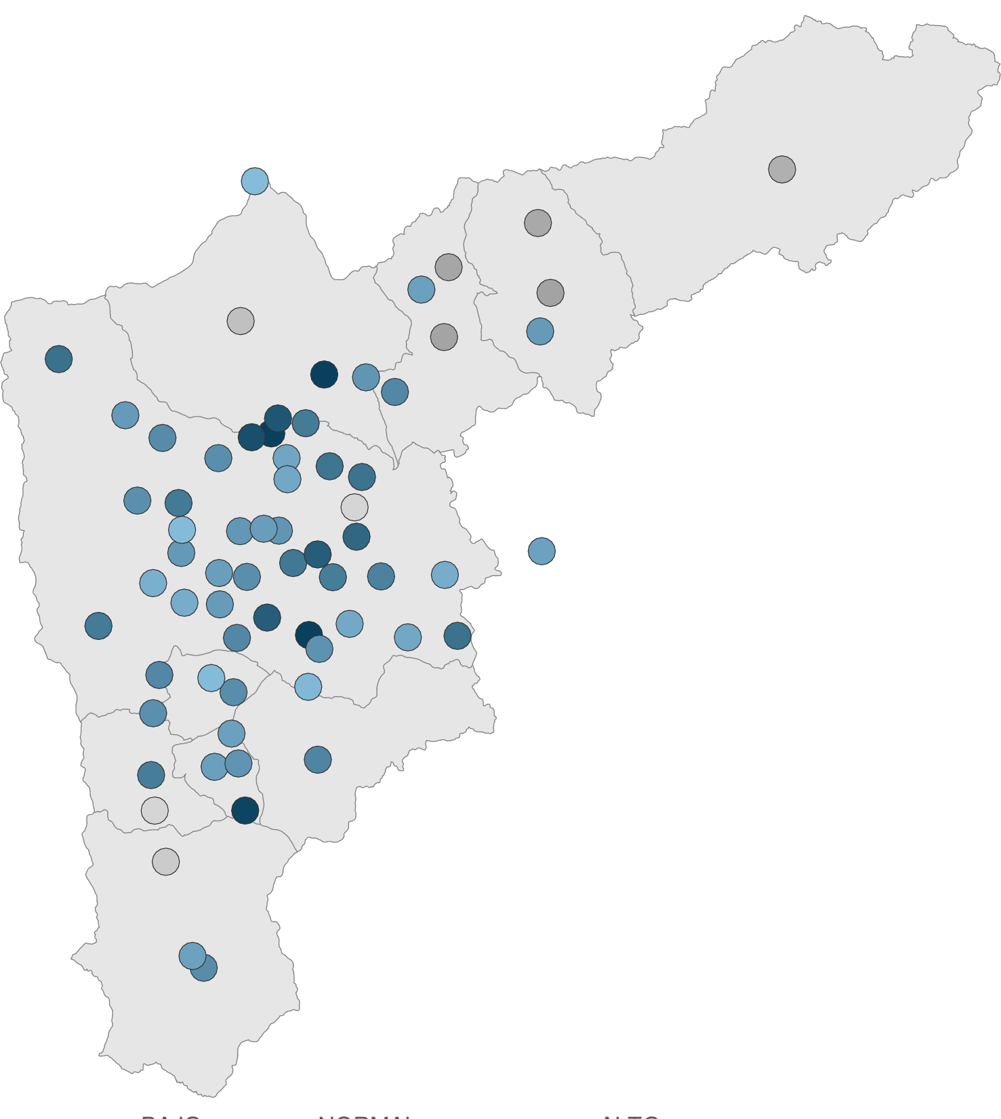
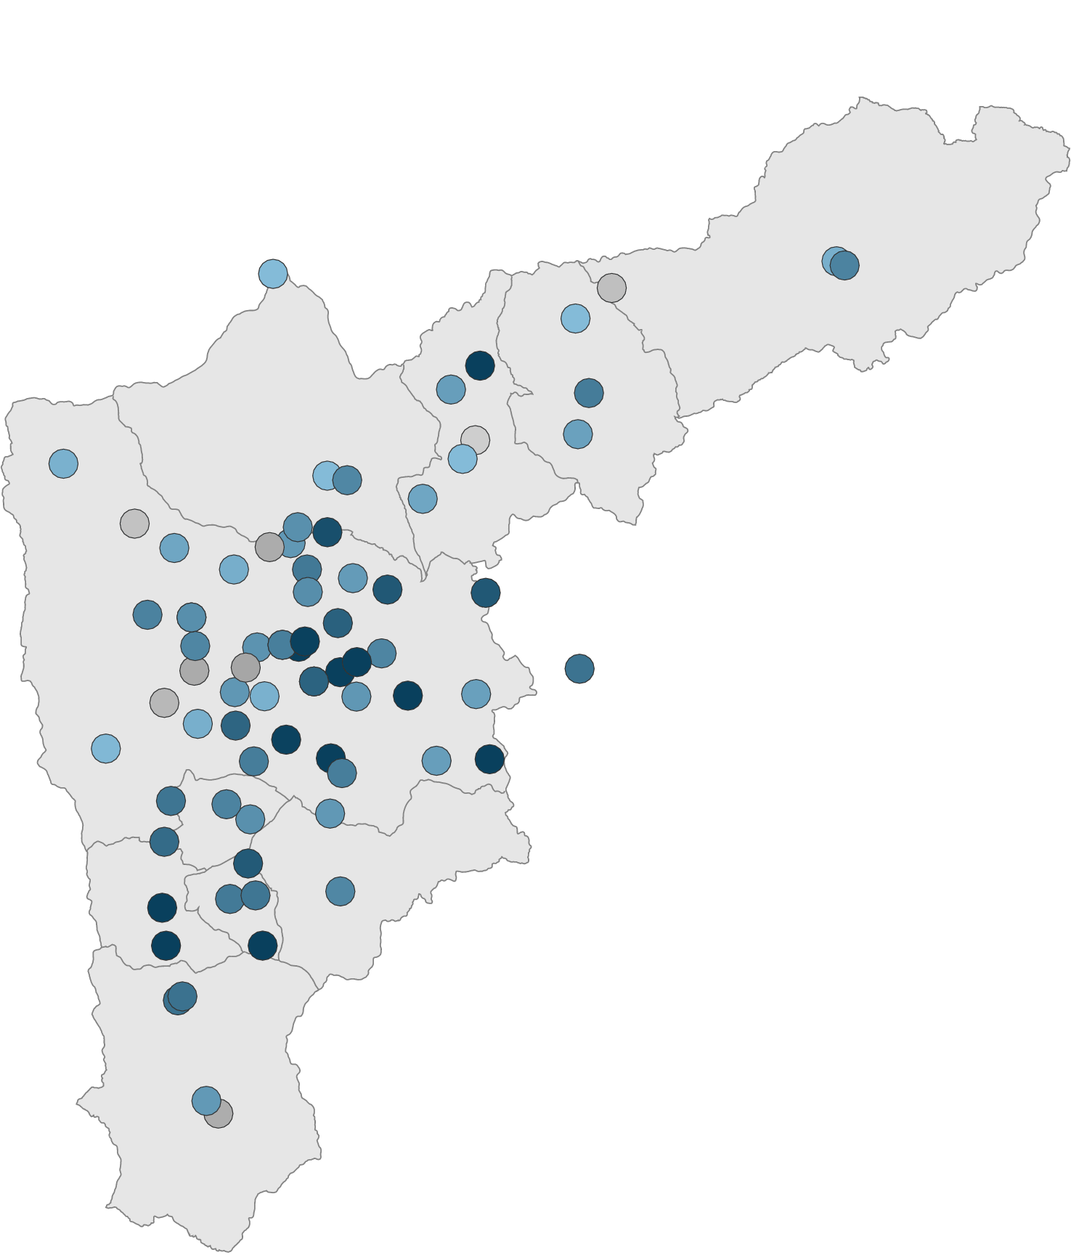
Acumulados lluvia 2022
Enero
Febrero
Marzo
Gris → cercano a la climatología
Azul → por encima de la climatología
Porcentaje con respecto a la climatología
Abril
Mayo
Junio
Julio

Slide 5
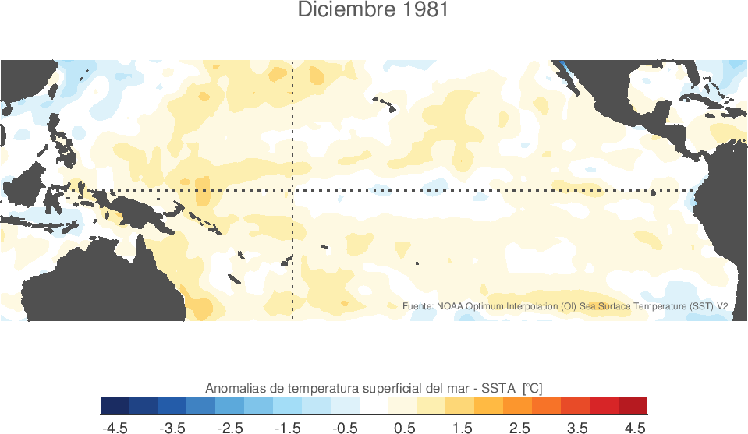
Fenómeno El Niño – Oscilación del Sur
Ocurre cada 3-7 años
Fase +: El Niño
Fase - : La Niña
Baigun (2015)
Notes:
)

Slide 6
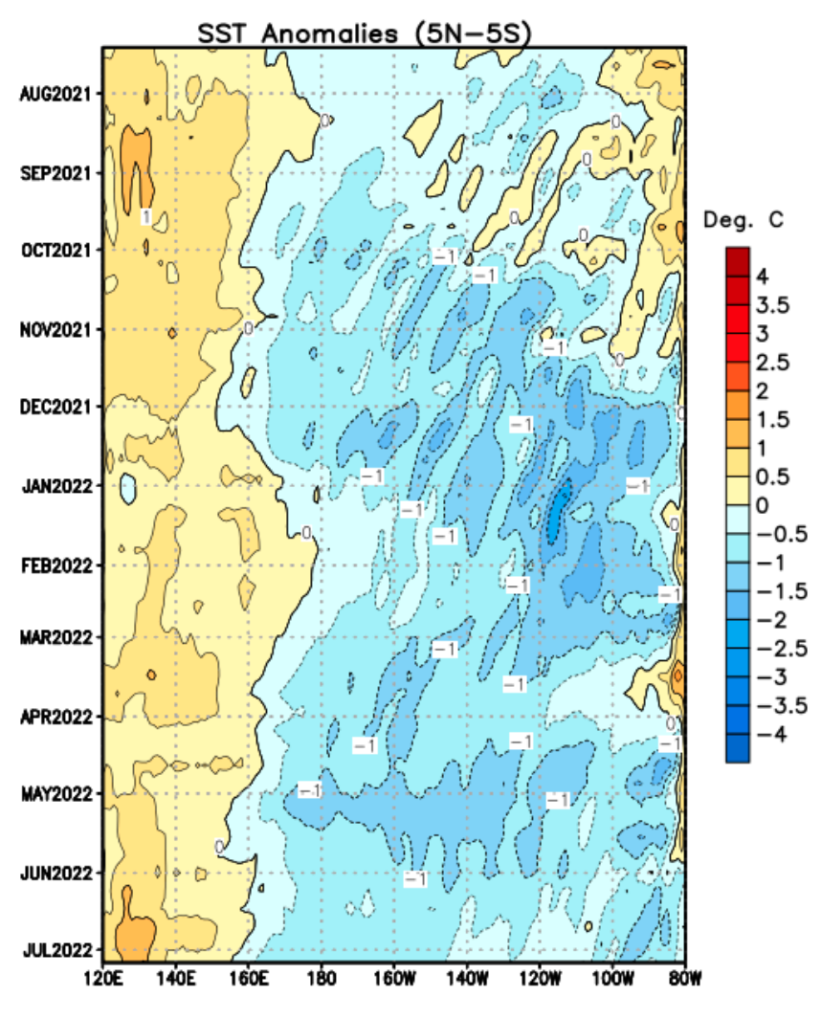
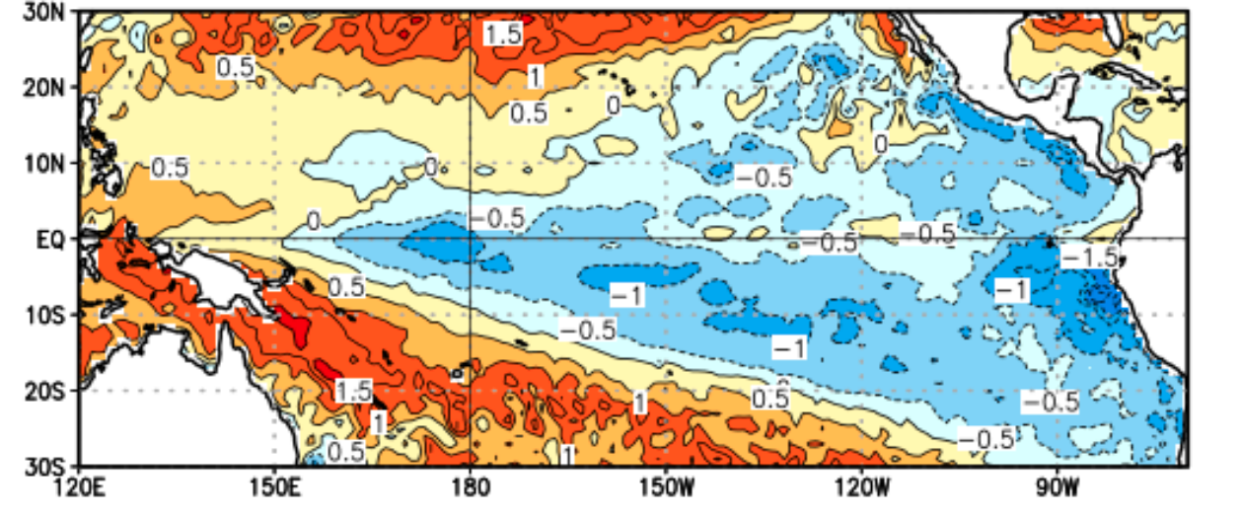
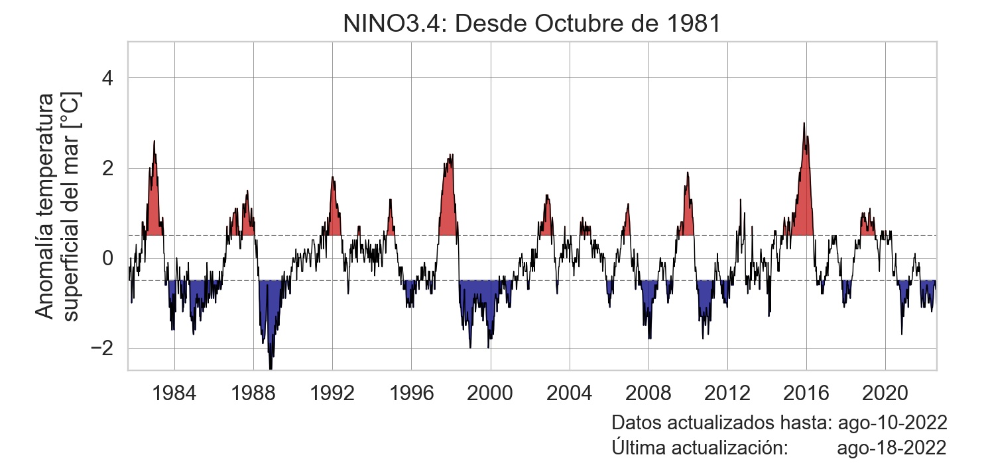
¿Por qué hemos tenido tantas lluvias?
Condiciones La Niña desde oct de 2020

Slide 7
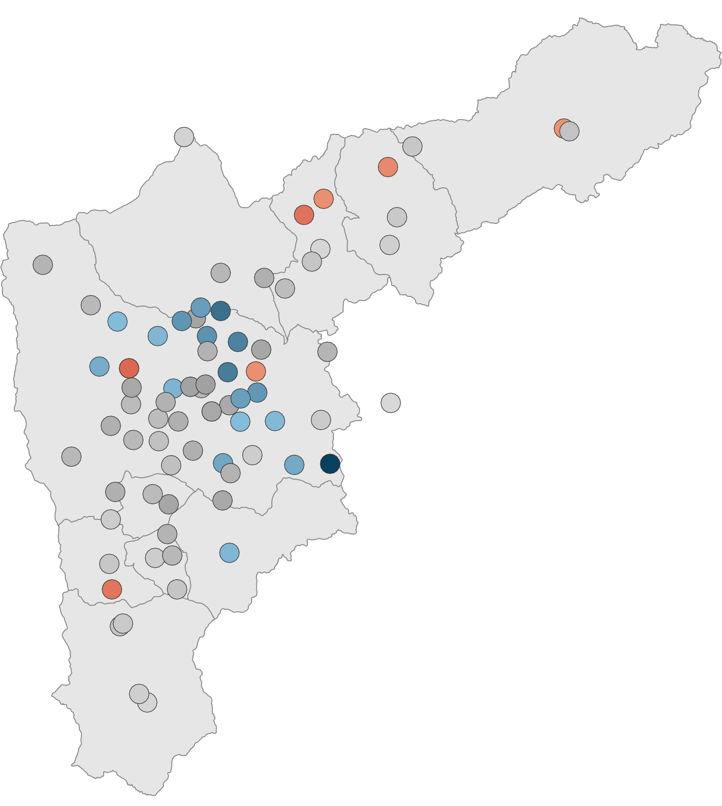
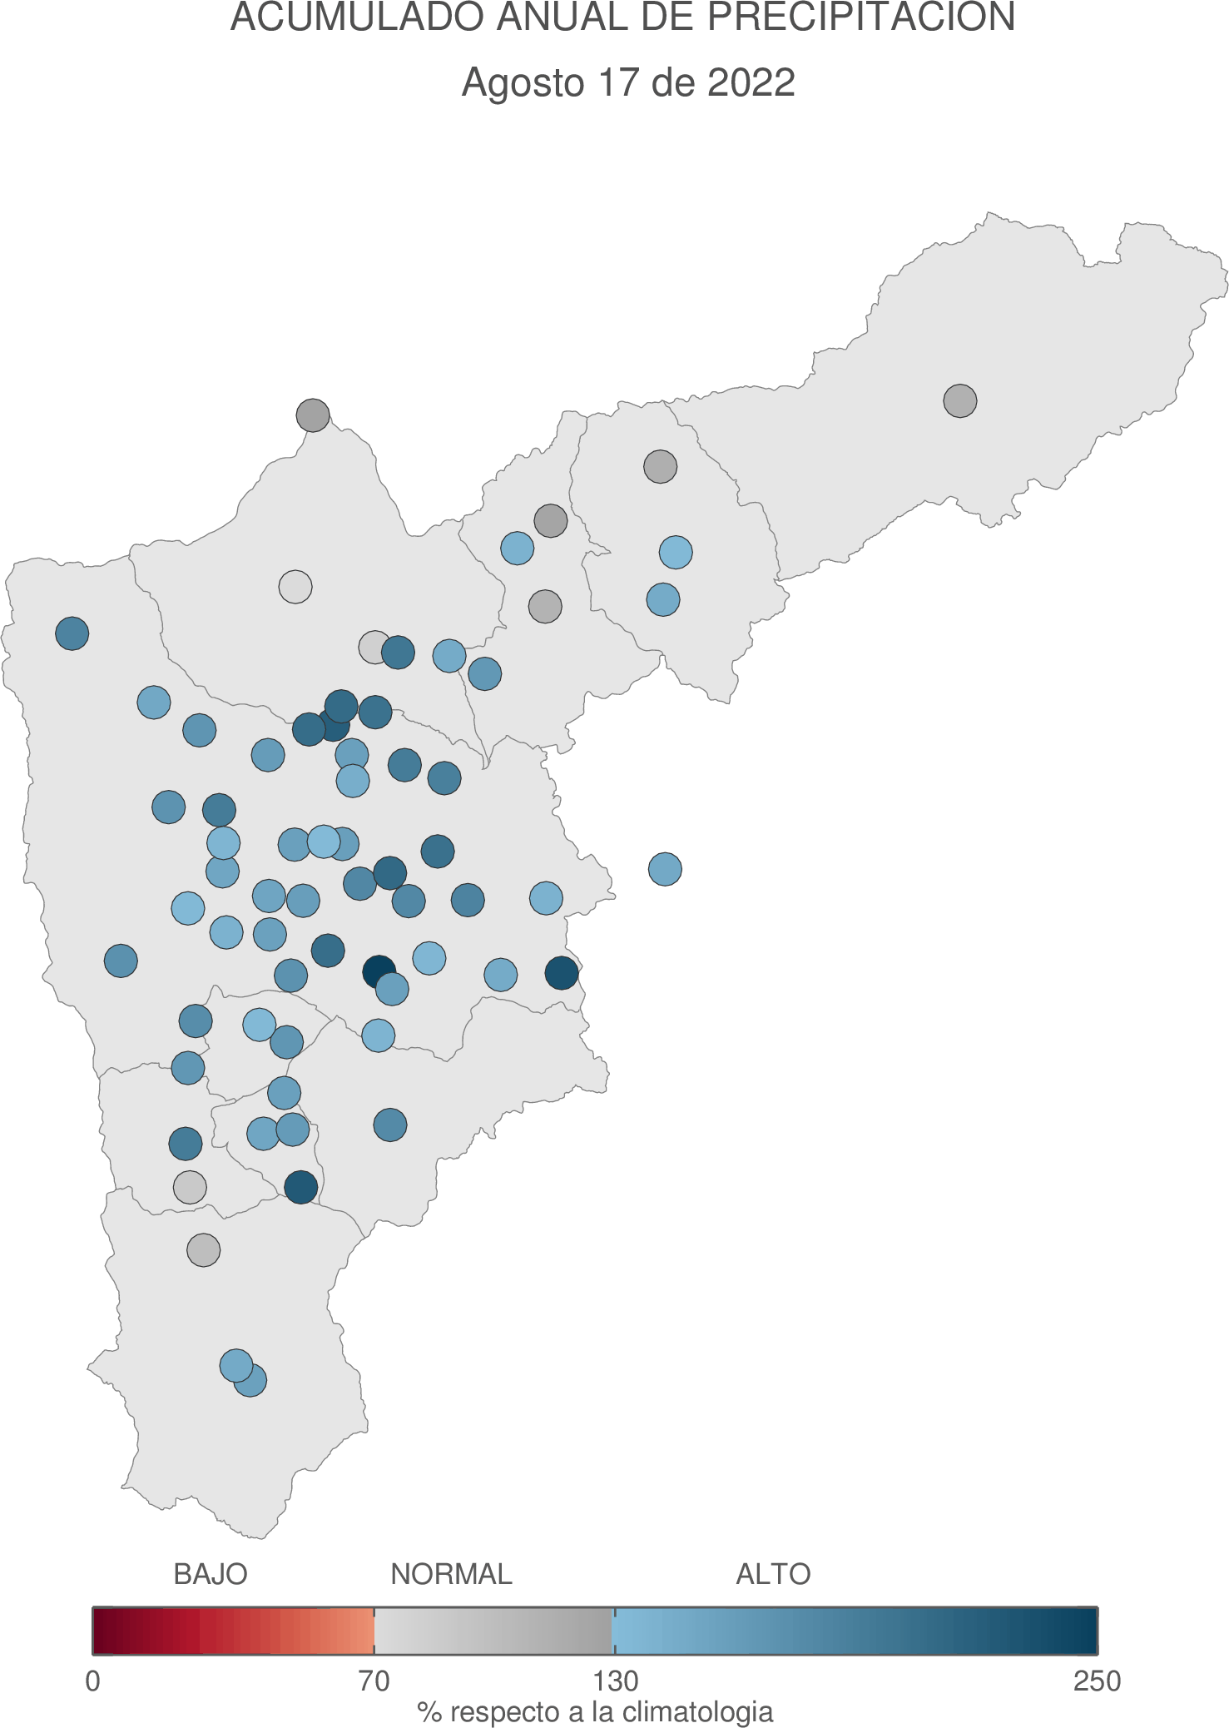
Acumulados lluvia 2022
Gris → cercano a la climatología
Azul → por encima de la climatología
Porcentaje con respecto a la climatología
Agosto (17)
Anual 2022
En lo corrido del año →
Acumulados superiores en un 30-80% de lo que ocurre en un año “normal”

Slide 8
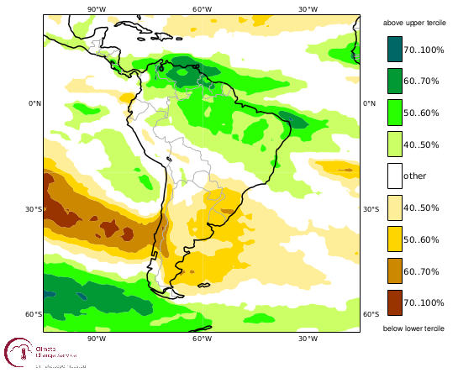
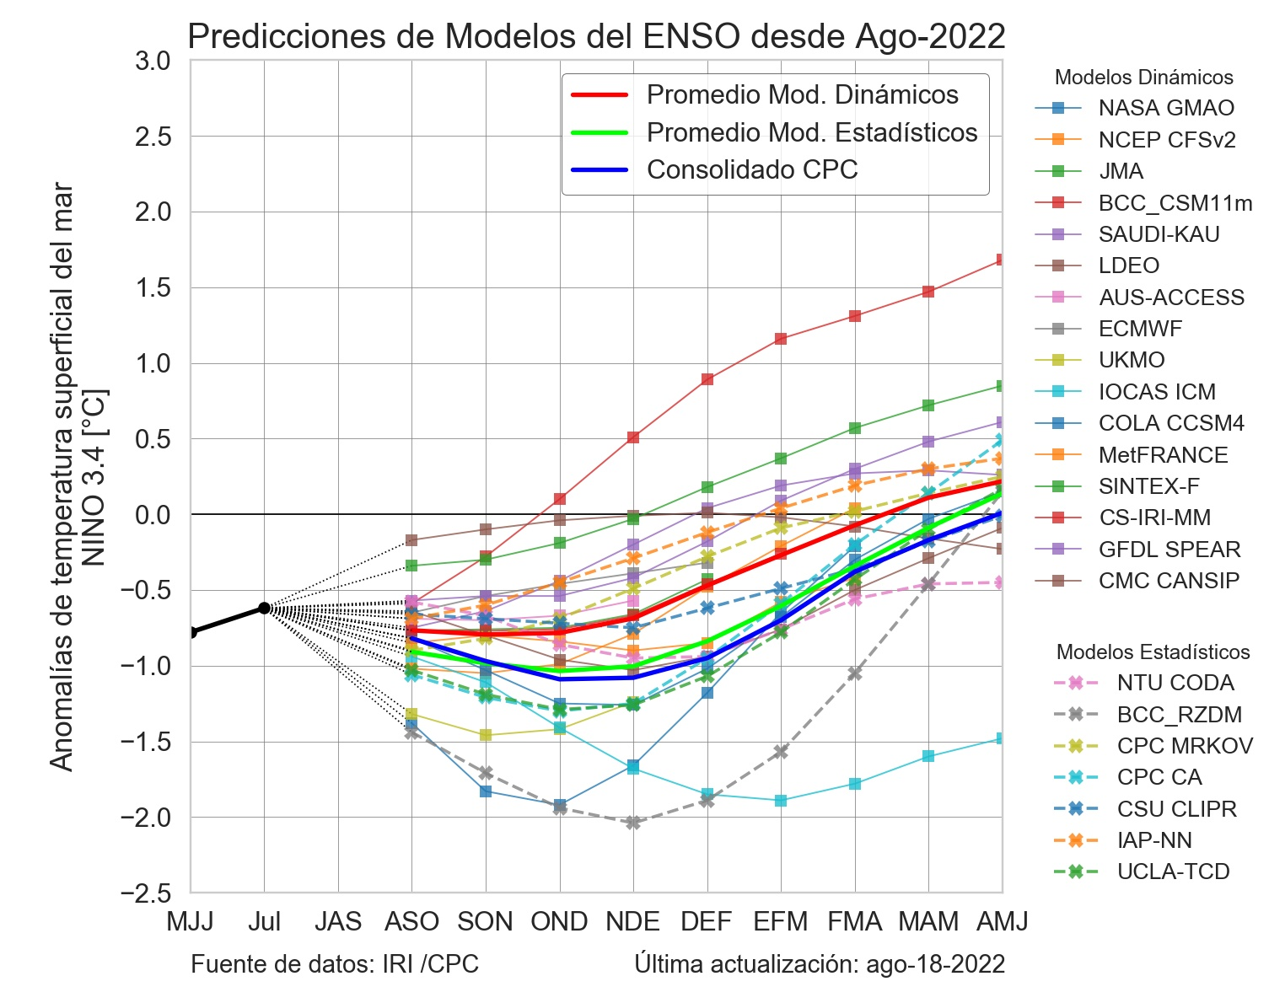
Pronósticos temporada
Sep-Oct-Nov (SON)
Temporada SON por encima de los valores típicos de lluvias, con una probabilidad >50-60%
Probabilidad 80% de continuar con La Niña el resto del año.

Slide 9
Instrumentación, apoyos por municipio y activación de SATC en el territorio desde la Entidad

Slide 10
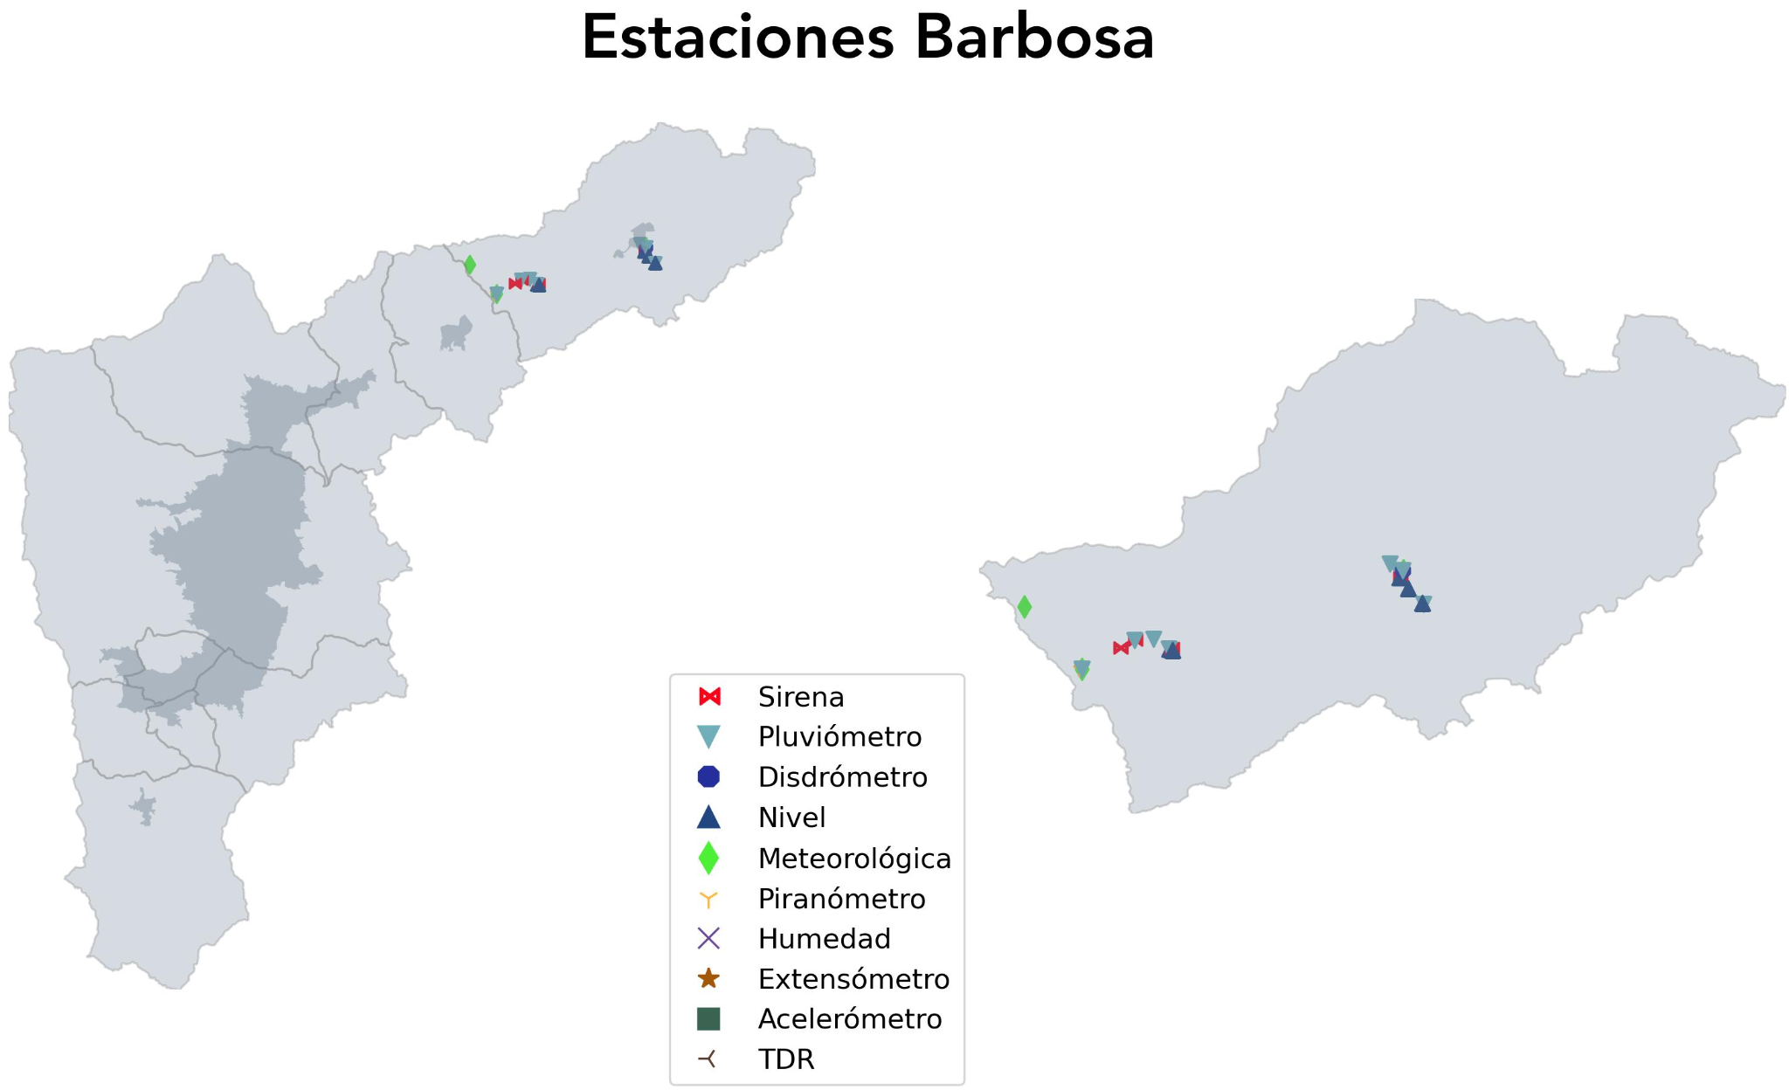
Total sensores
24
SATCs
3
Buenos Aires - Qdas. La López y Gallinaza
Santa Marta - Río Aburrá
La Primavera - Río Aburrá

Slide 11
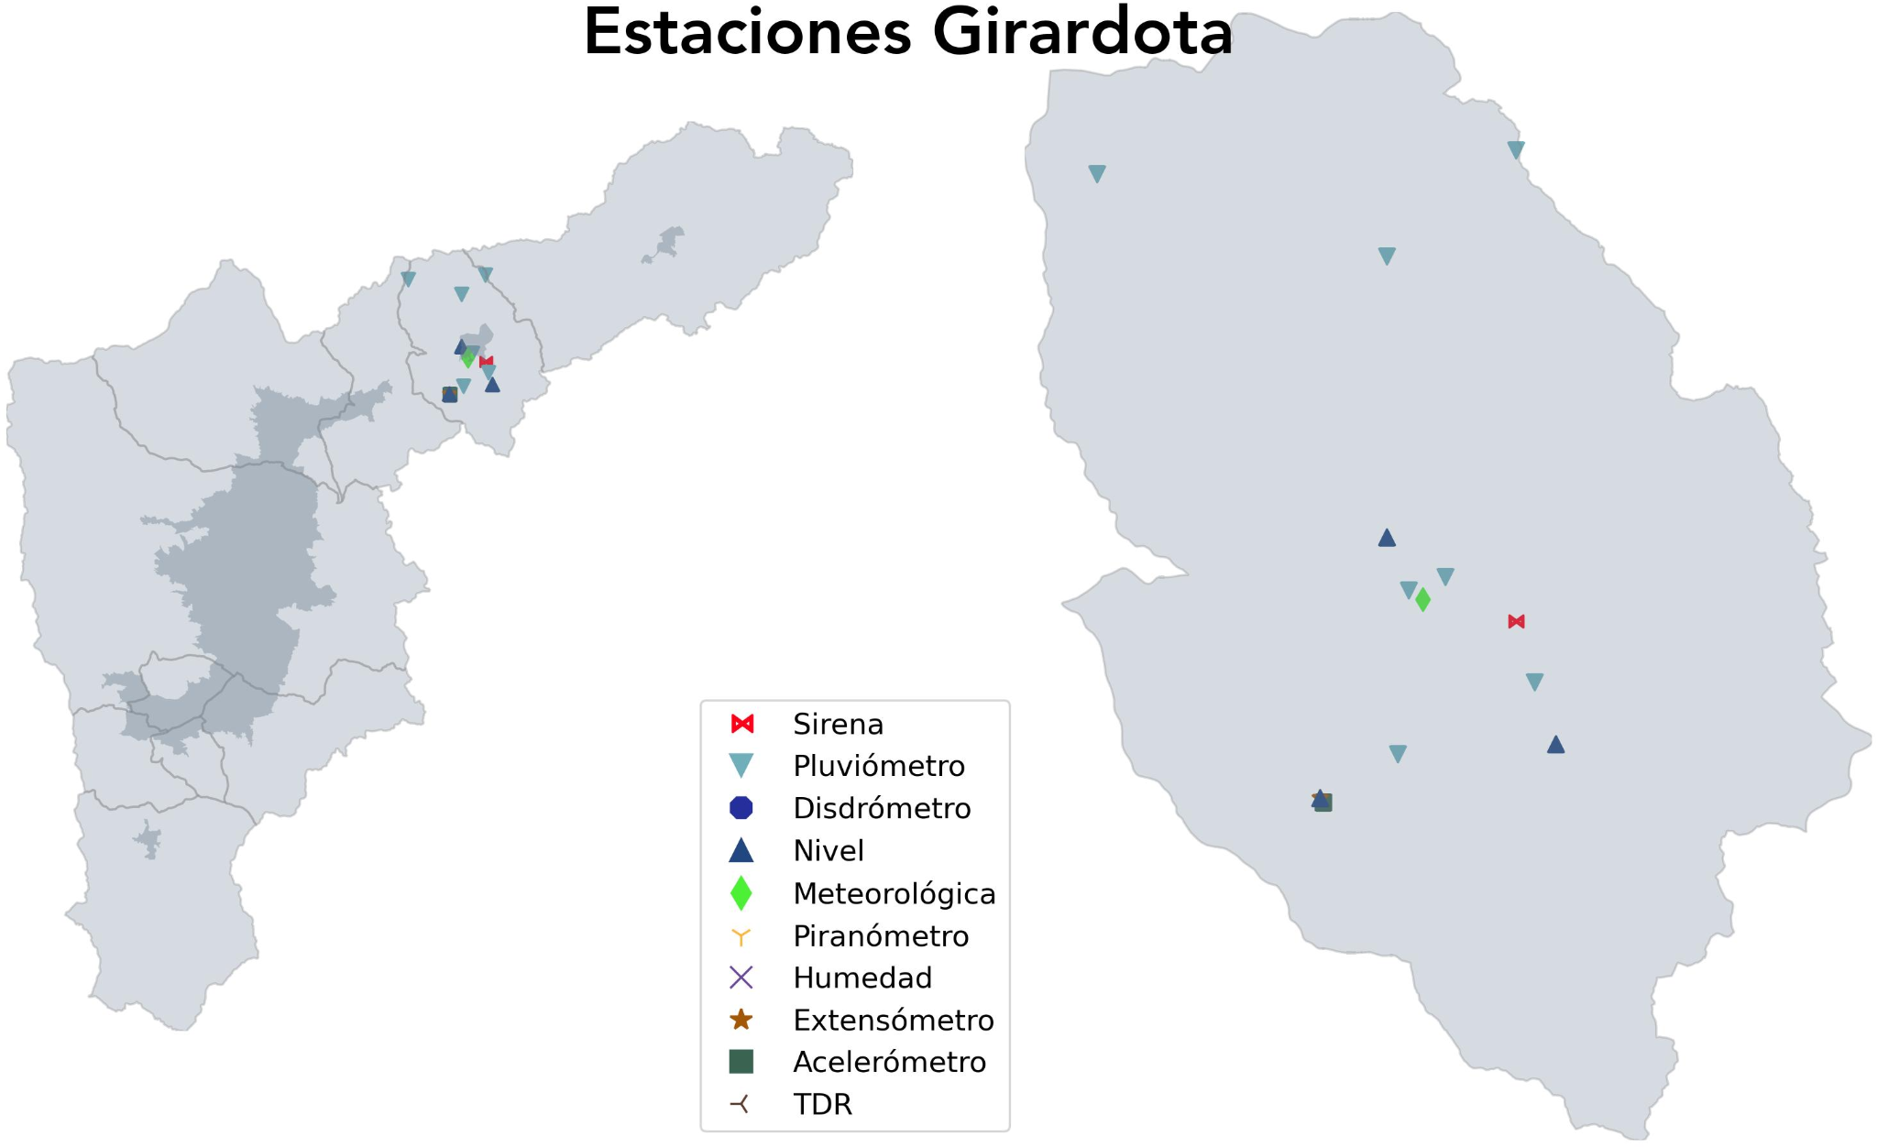
Total sensores
16
SATCs
1
Jamundí - Qda. El Salado

Slide 12
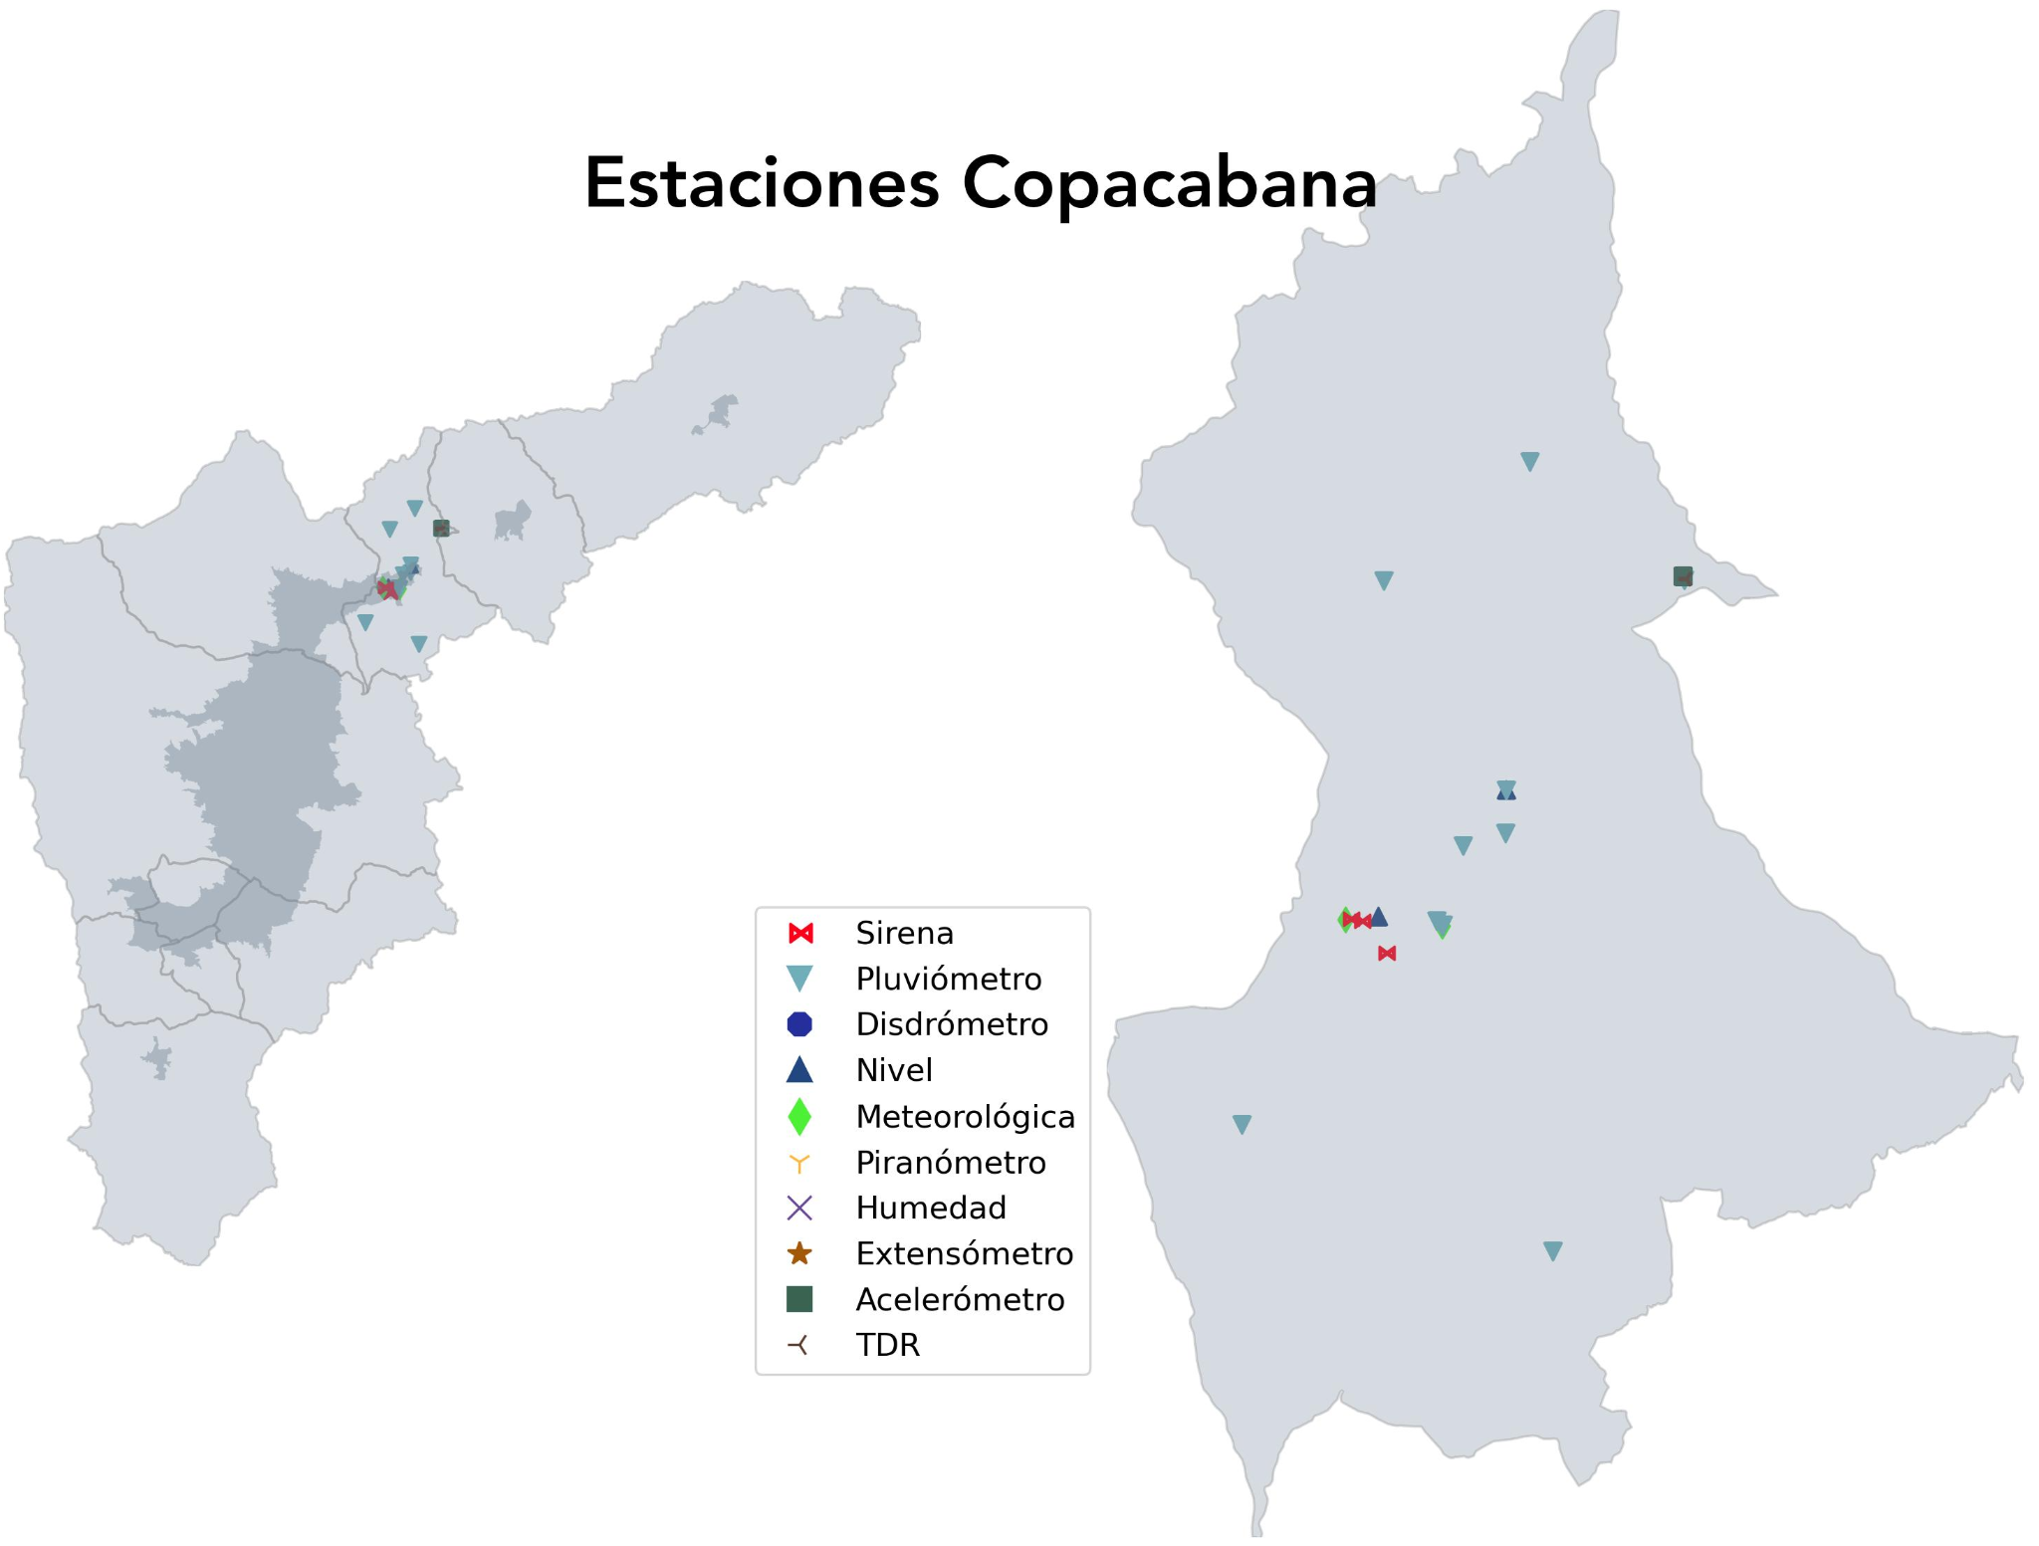
Total sensores
24
SATCs
3
Guadalajara - Río Aburrá
La Asunción - Río Aburrá.
Las Vegas - Qda. Piedras Blancas

Slide 13
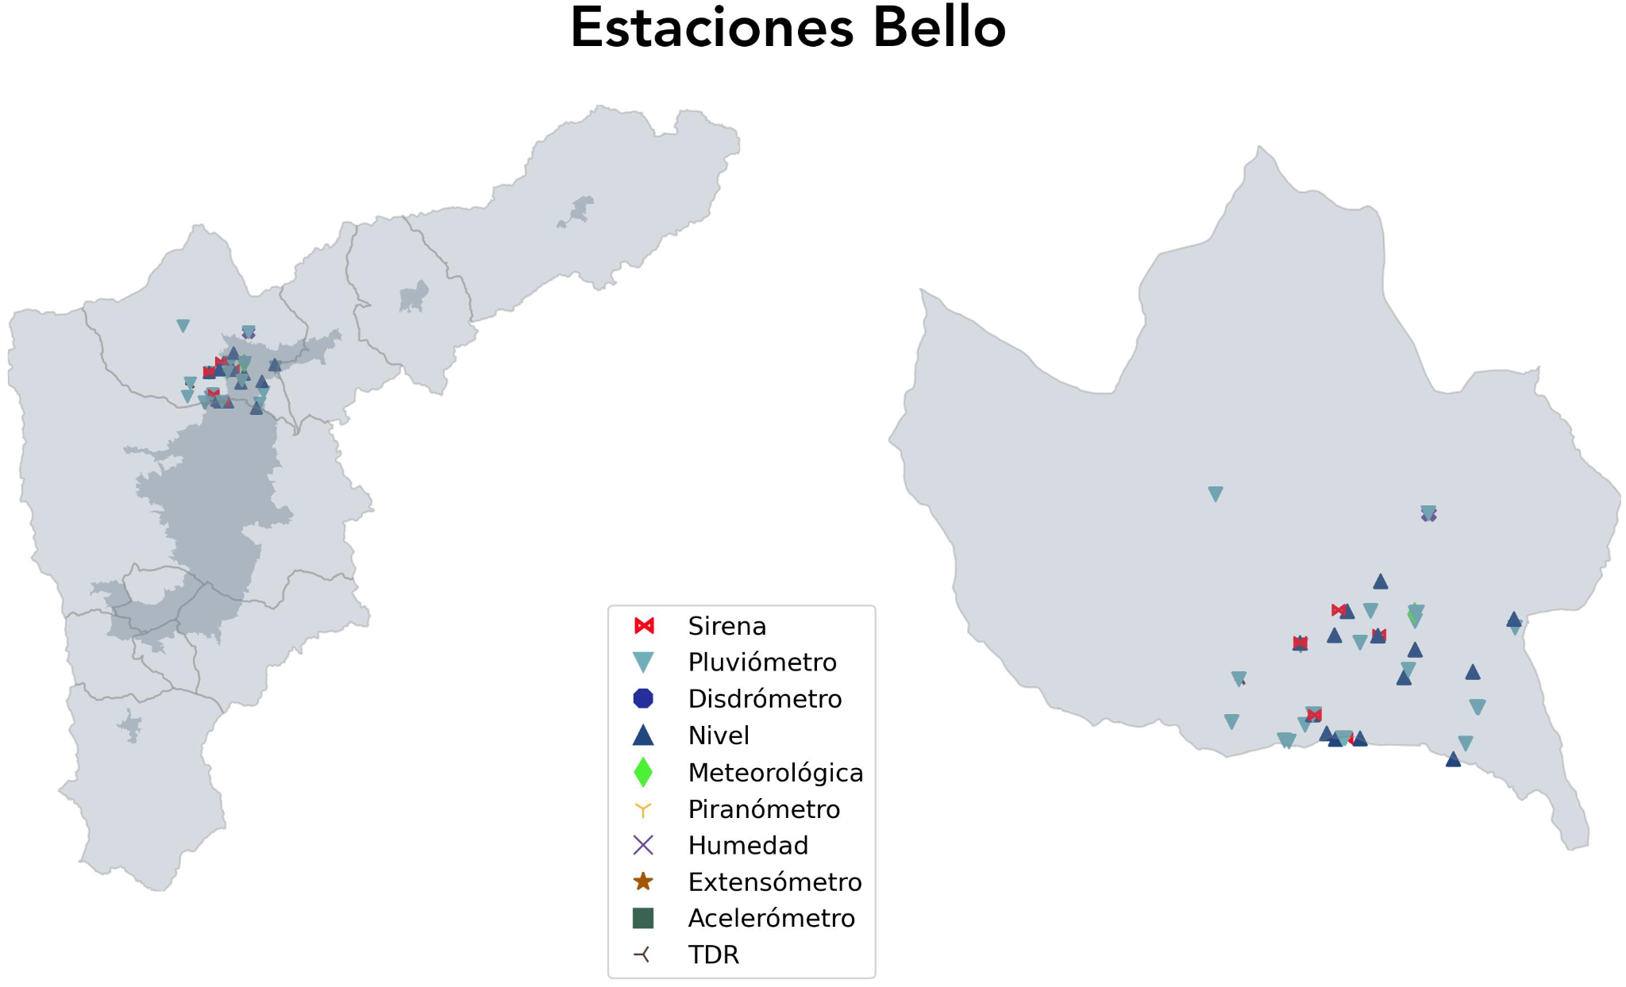
Total sensores
52
SATCs
5
El Cafetal - Qda. La Loca
Espíritu Santo - Qda. El Hato
Potrerito - Qda. La Ortega
Hato Viejo - Qda. La Avelina
José Antonio Galán - Qdas. La Madera y Montañita

Slide 14
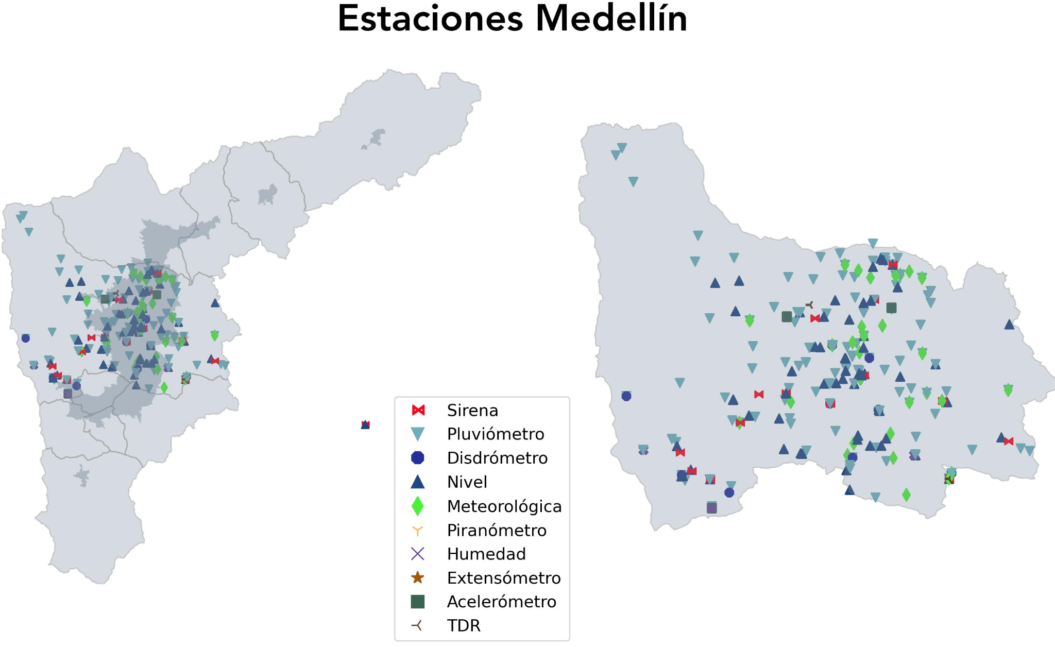
Total sensores
290
SATCs
7
El Paraíso - Qda. Doña María
Las Playas - Qda. Doña María
Santa Rita - Qda. Doña María
El Pesebre - Qda. La Iguaná
Santa Lucía - Qda. Santa Elena
Las Playitas - Qda. La Picacha
Las Violetas - Qda. La Picacha

Slide 15
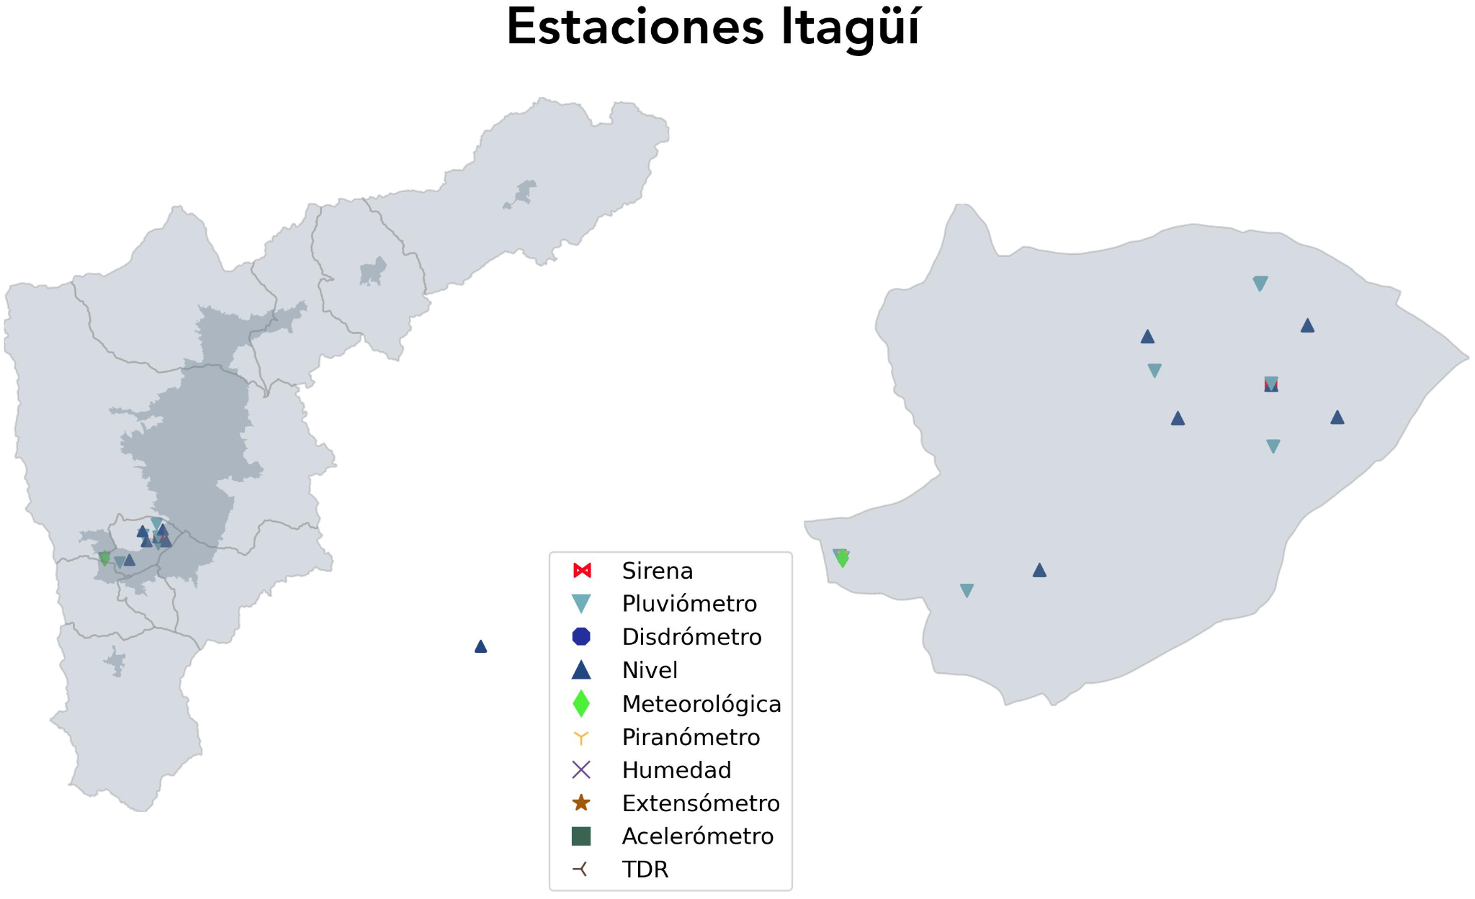
Total sensores
30
SATCs
2
Santa María 1 - Qda. La Harenala
Villa Lía - Qda. Doña María

Slide 16
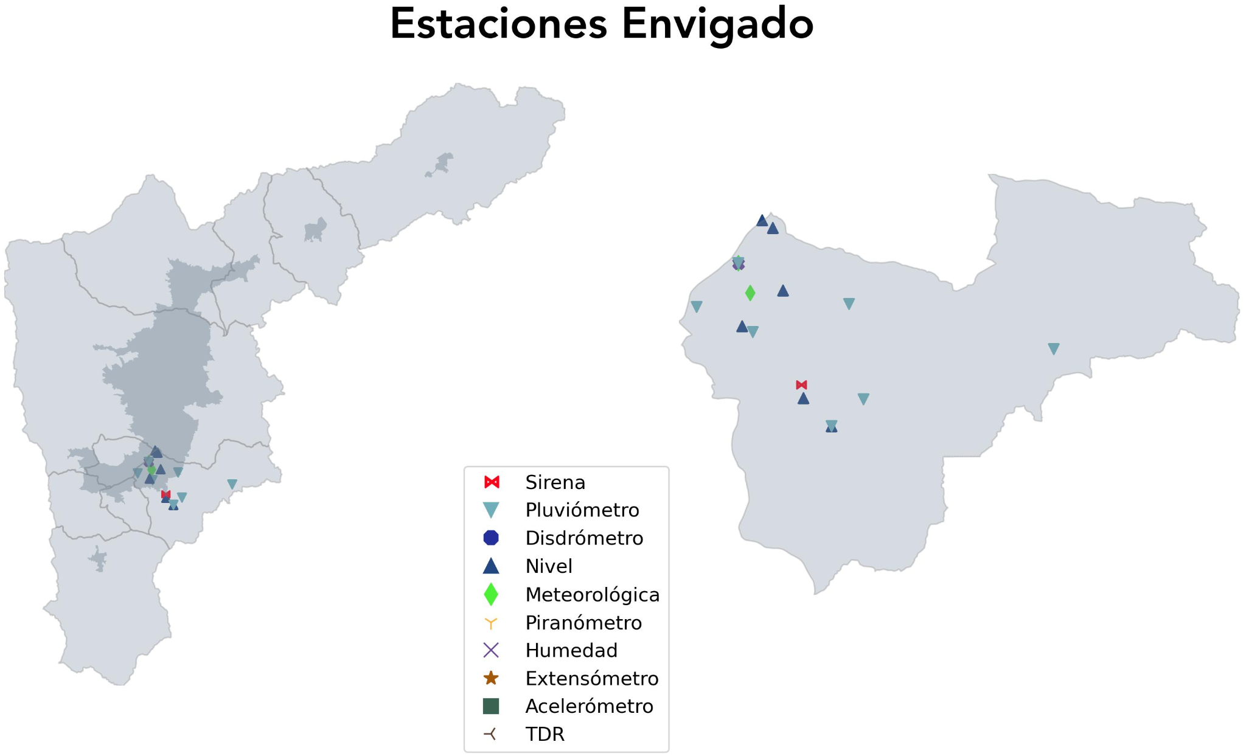
Total sensores
19
SATCs
1
El Remanso - Qda. La Ayurá

Slide 17
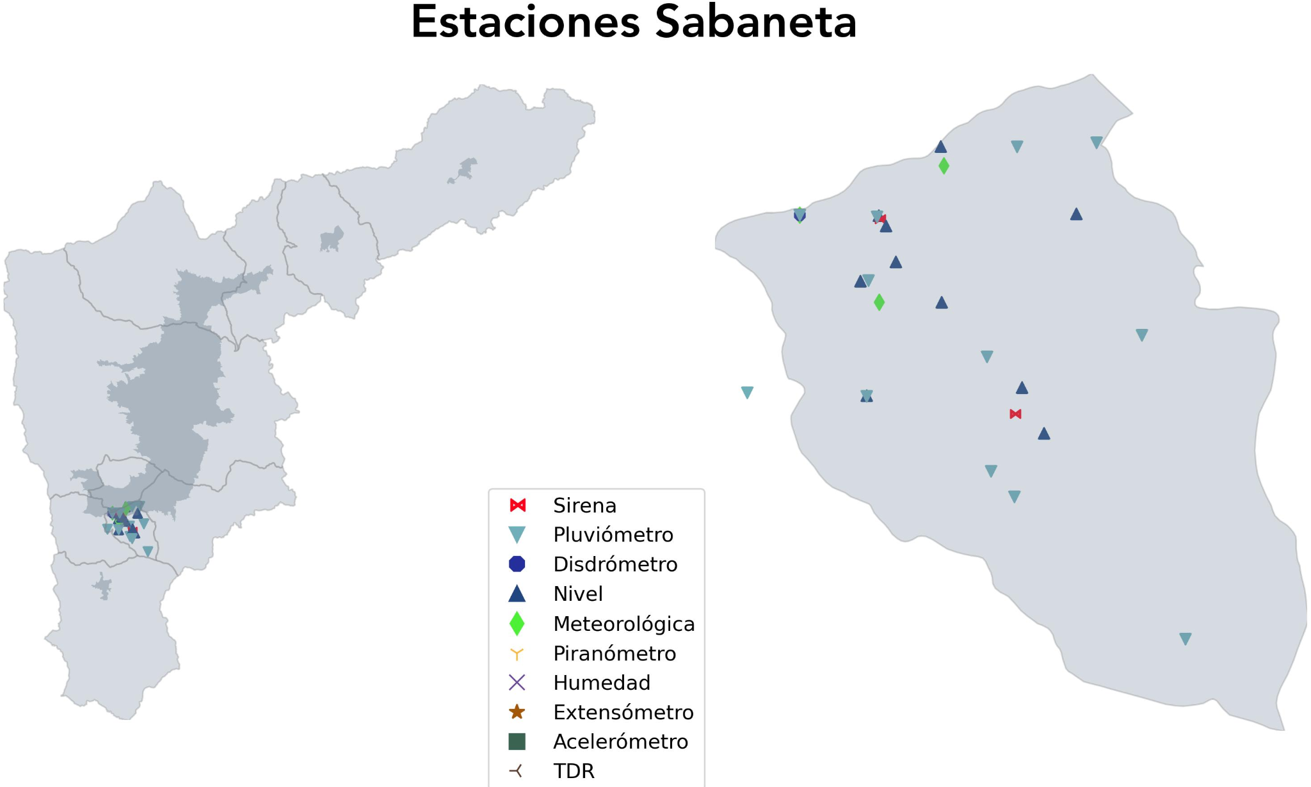
Total sensores
30
SATCs
2
Playas Placer - Qda. La Doctora.
Plebiscito - Qdas. La Sabanetica y San Alejo

Slide 18
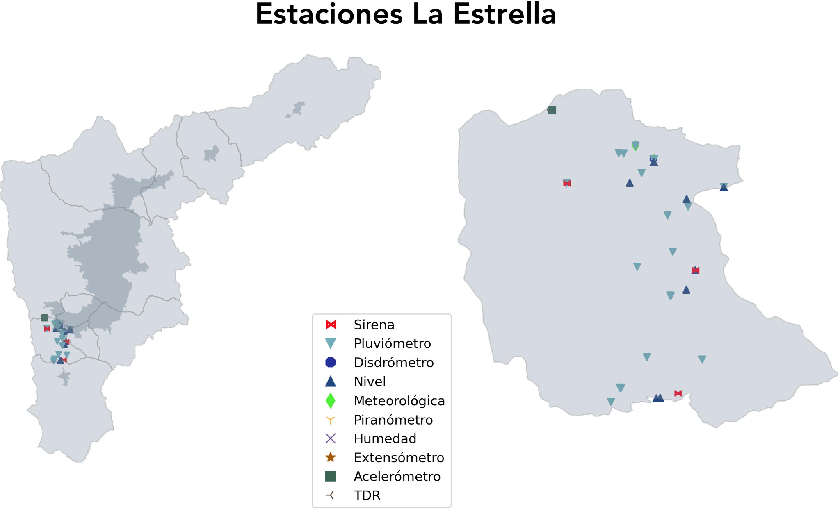
Total sensores
45
SATCs
5
La Raya - Qda. La Raya
La Inmaculada - Río Aburrá

Slide 19
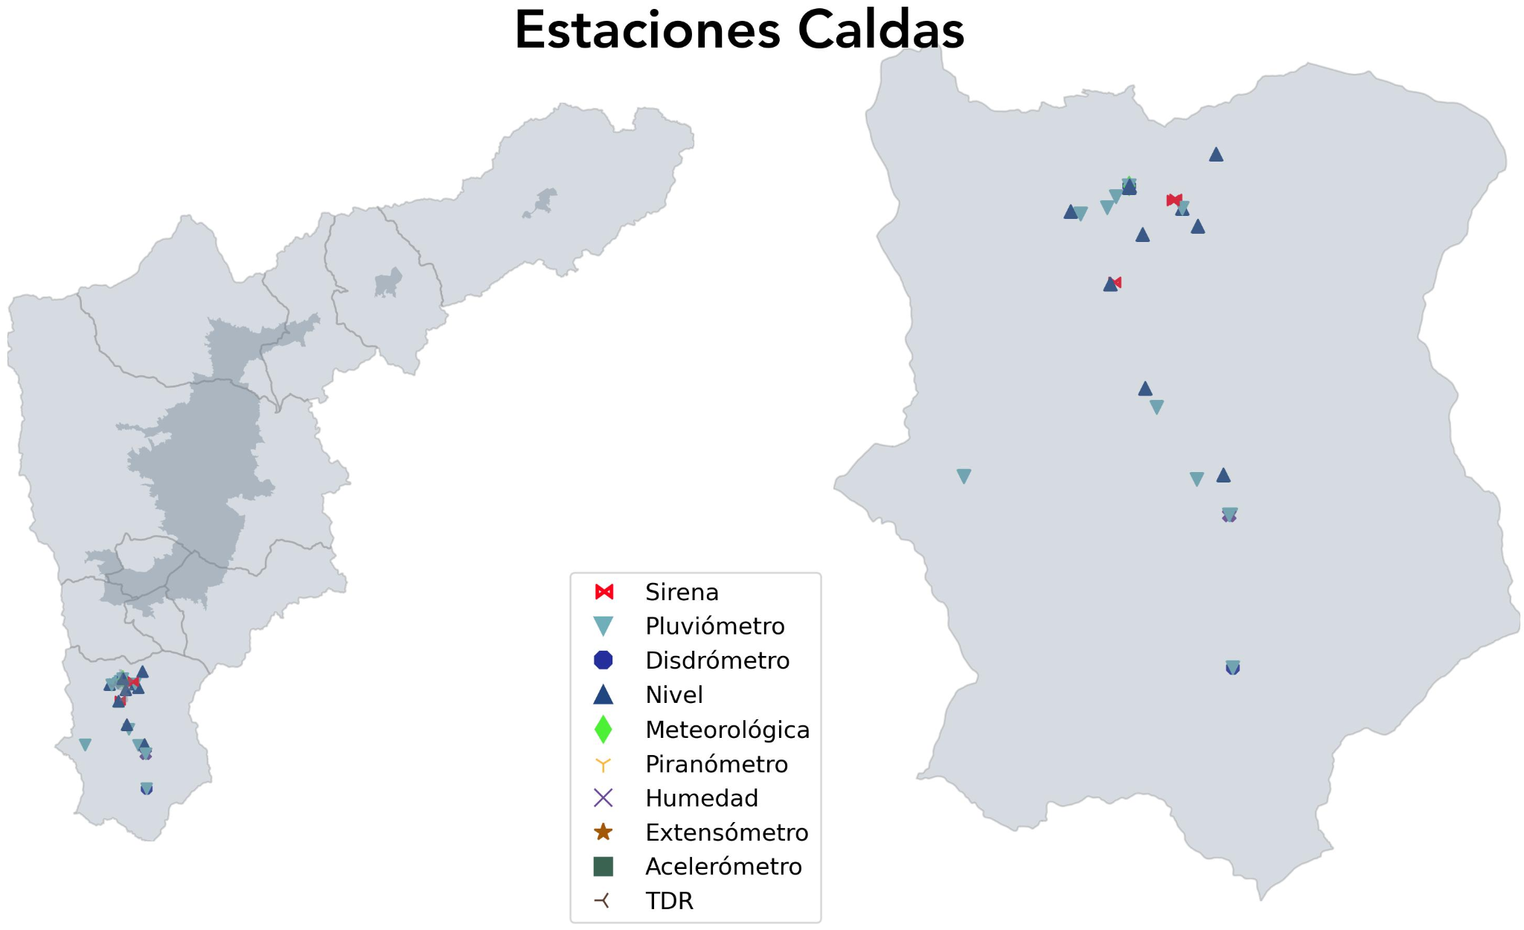
Total sensores
32
SATCs
2
Andalucía - Qda. La Corrala
Mandalay - Qda. La Chuscala

Slide 20
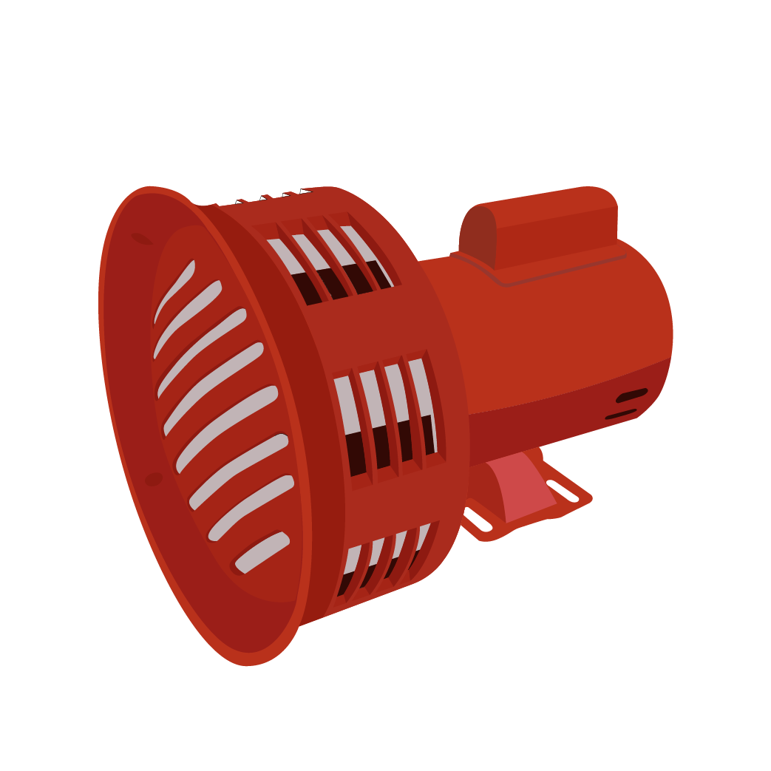
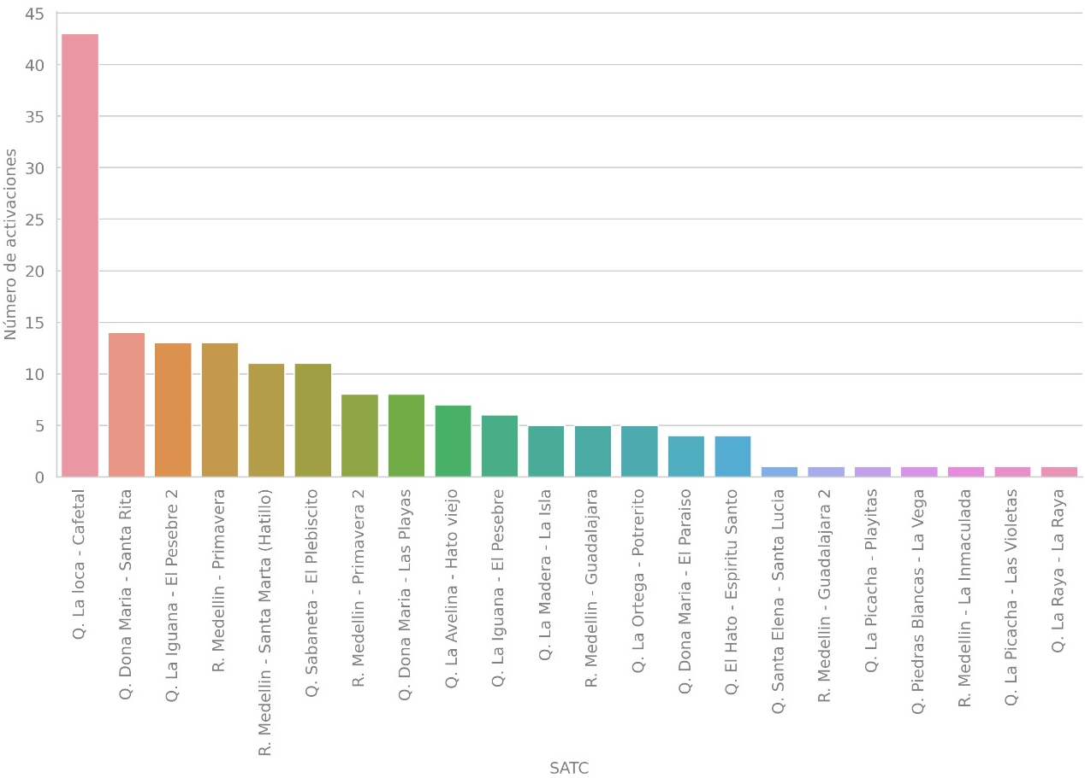
Activaciones SATC desde su instalación

Slide 21
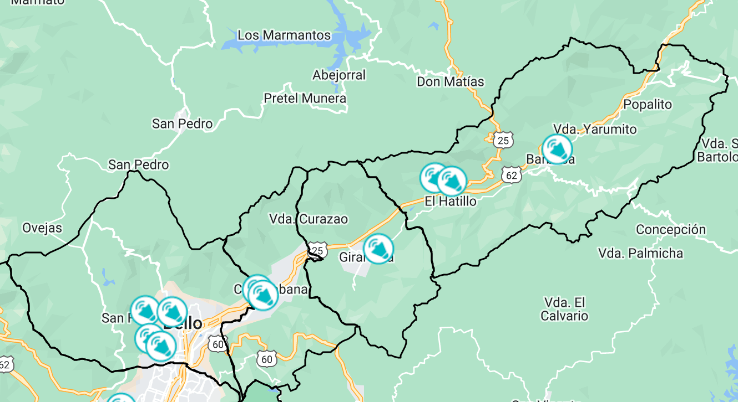
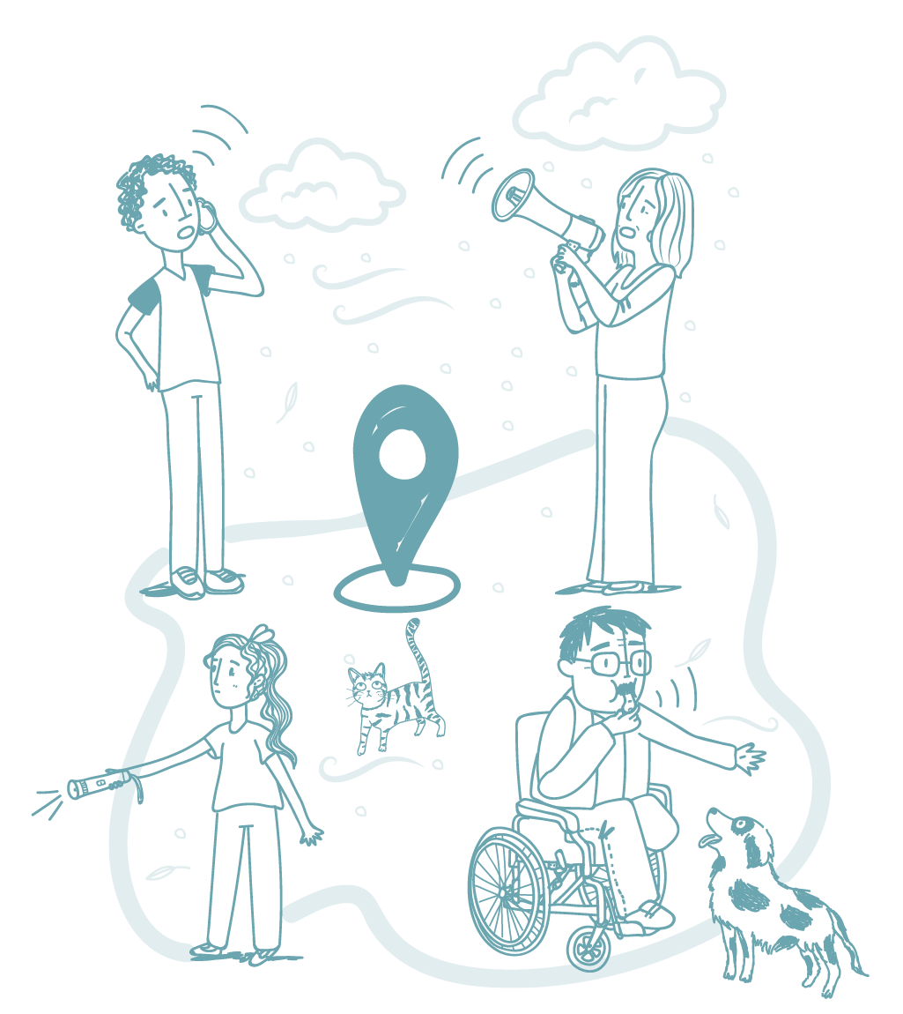
Total activaciones de SATC desde
agosto de 2021 a la fecha
10
7
2
3
5
5
26
3

Slide 22
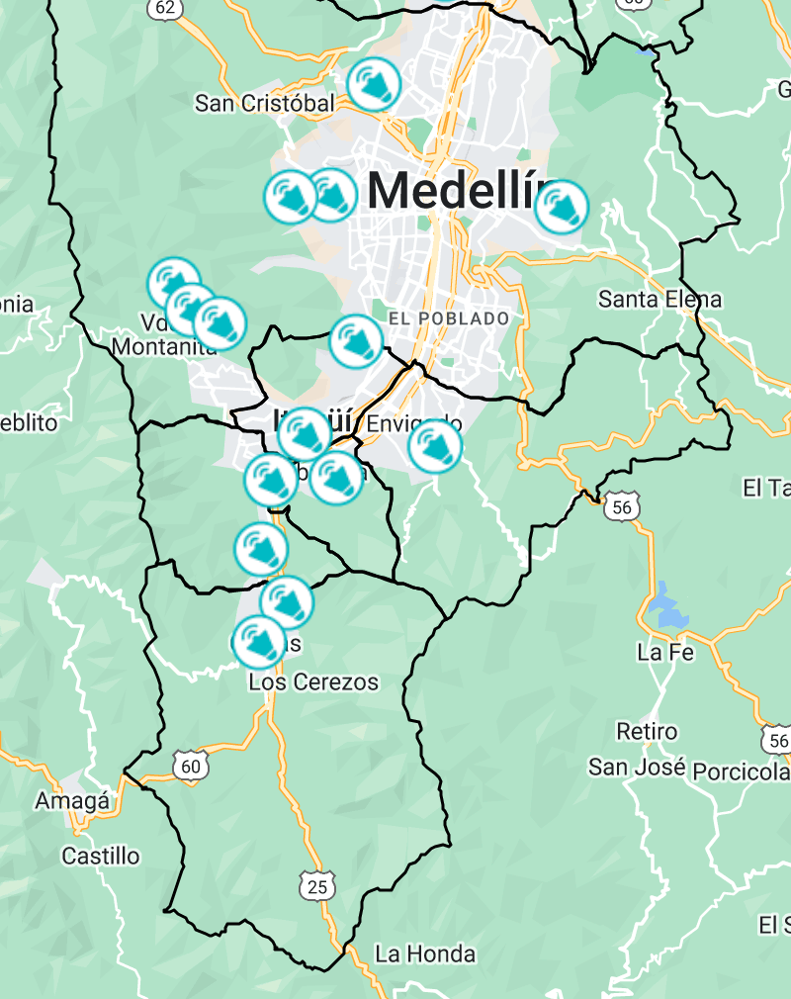
15
1
4
8
14
1
1
1

